Slide 1
Interpretazione Fisica dei fenomeni quotidiani (e non)
15 marzo 2010

Slide 2
Oggi parleremo di ….
i palloncini di gomma
le astronavi
l’attrito
il pattinaggio su ghiaccio
i sistemi di riferimento?
no, non ho proprio voglia: la prossima volta !
come si prepara il tè, come si può cucinare un uovo, la fiamma di una candela

Slide 3
L’attrito
Vi ricordate cosa è l’attrito ?
attrito statico
attrito dinamico
F_{A}=μR
R=-Pcosα
R=-P
P=-mg
P=mg

Slide 4
Come possiamo misurare il coefficiente di attrito ?
y
Attrito statico:
non è difficile !
F_{A}=μR
R=-Pcosα
x
x
y
P=-mg
condizioni statiche:
v_{x}=0 ad ogni t → a_{x}=0
v_{y}=0 ad ogni t → a_{y}=0

Slide 5
Ed il coefficiente di attrito dinamico?
Come lo misuriamo ?
nello stesso modo !
Possibile?
ovviamente dobbiamo essere in condizioni dinamiche: v>0
ma le equazioni sono le stesse di prima:
condizioni di moto uniforme:
v_{x} = costante → a_{x}=0
v_{y}=0 ad ogni t → a_{y}=0
y
F_{A}=μR
R=-Pcosα
v_{x}
x
P=-mg

Slide 6
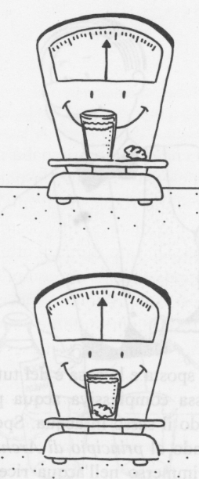
Pesare un sasso in acqua
Posate un bicchiere d’acqua ed un sasso sul piatto di una bilancia ed equilibrate con dei pesi sull’altro piatto (oppure leggete il peso complessivo sull’apposita scala). Quindi immergete il sasso nell’acqua del bicchiere.
Cosa succede alla bilancia e perché?

Slide 7
La bilancia non si sposta e la cosa è del tutto chiara se si pensa che la massa complessiva acqua più sasso non cambia immergendo il sasso in acqua. Spesso però si fa confusione pensando al principio di Archimede, che afferma: un corpo immerso nell’acqua riceve una spinta verso l’alto uguale al peso dell’acqua spostata. Si pensa allora che il sasso “pesa meno” e che la sua immersione in acqua dovrebbe comportare un peso complessivo minore, dato che l’acqua è sempre la stessa. La risposta corretta è invece che il sasso esercita sull’acqua una spinta uguale ed opposta a quella che l’acqua esercita sul sasso (III legge dinamica). Perciò il sasso pesa meno, ma l’acqua pesa di più e le due variazioni si bilanciano esattamente, per cui la bilancia non si sposta!

Slide 8
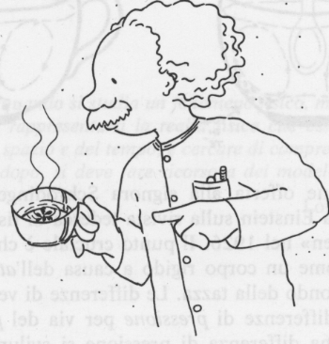
Einstein e la tazza di tè
La moglie di Erwin Schrodinger (il famoso fisico che ha scritto l’equazione ondulatoria per le particelle atomiche, base della fisica teorica moderna) si ricordava di Einstein ogni volta che prendeva il tè. Era stato Einstein, infatti, a spiegarle perché le foglie di tè, che sono più pesanti dell’acqua, si raccolgono al centro, sul fondo della tazza, quando si gira il tè con il cucchiaino. La prossima volta che prendete il tè (prima di aggiungervi il latte) rimescolatelo ed osservate quello che accade

Slide 9
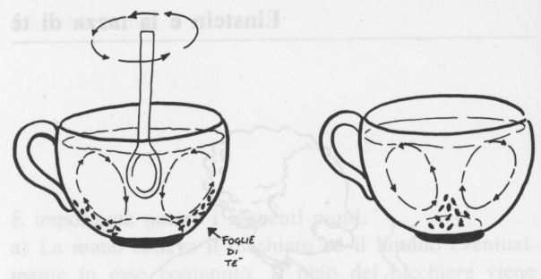
La spiegazione era stata
pubblicata sulla rivista “Naturwissenschaften” nel 1926.
il punto cruciale è che il liquido non rotola come un corpo rigido a casa dell’attrito con le pareti e col fondo della tazza.
le differenze di velocità generano differenze di pressione per via del principio di Bernoulli:
ad ogni dato piano orizzontale, la pressione aumenta in prossimità della parete della tazza dove la velocità è minima
vi sono differenze di pressione anche verticalmente: la pressione aumenta verso il basso (attrito col fondo della tazza)
queste differenze di pressione agiscono sul liquido come forze, mettendolo in movimento secondo un “flusso secondario”

Slide 10
Girando il tè col cucchiaino, la
sua superficie si incurva e la direzione del flusso secondario è tale che le foglioline di tè vengono allontanate dal centro.
Quando togliamo il cucchiaino la superficie diventa piatta, la massa del tè si riequilibra e le differenze di pressione diminuiscono: tutto questo provoca una inversione della direzione del flusso secondario ch ora spinge le foglioline al centro

Slide 11
L’equazione di Bernoulli
(2)
(2’)
altezza geometrica
altezza piezometrica
altezza di arresto

Slide 12
L’asciugacapelli e la pallina da ping-pong

Slide 13
La pentola di carta
Immaginiamo un uovo messo a bollire in una pentola di carta piena d’acqua. Impossibile, potreste pensare! La carta dovrebbe bruciare e l’acqua, fuoriuscendo, dovrebbe spegnere il fuoco. Eppure la cosa funziona. Provate voi stessi l’esperimento fabbricando una pentola in cartoncino sottile, ma un po’ rigido, e attaccandovi un pezzo di filo di ferro per poterla mantenere sul fuoco. Il fuoco toccherà la pentola, ma non succederà nulla e potrete tranquillamente farvi bollire dentro l’uovo.
Qual è la spiegazione?

Slide 14
La spiegazione è che l’acqua ha una grande capacità di assorbire il calore e, nel caso specifico, assorbe gran parte del calore che passa dalla fiamma alla carta, impedendo a quest’ultima di raggiungere la temperatura di ignizione. Inoltre l’acqua della pentola non supera mai la sua temperatura di ebollizione, cioè i 100 °C, ed usa il calore in eccesso per evaporare, cioè per passare dallo stato liquido a quello di vapore. Poiché la temperatura di combustione della carta è superiore ai 100 °C, anche l’acqua in ebollizione è sufficientemente “fredda” da impedire alla carta di bruciare

Slide 15
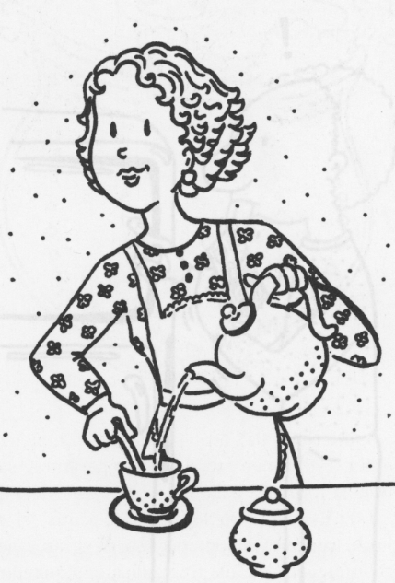
Il cucchiaino nella tazza
È noto che conviene mettere un cucchiaino di metallo in una tazza di porcellana prima di versarvi un liquido molto caldo, ad esempio del tè.
Perché?
Secondo voi è più sicuro adoperare una tazza dalle pareti sottili o una dalle pareti spesse?

Slide 16
È utile mettere il cucchiaino nella tazza perché i metalli sono buoni conduttori di calore. Quando si versa un liquido caldo in una tazza, si riscaldano prima gli strati interni delle sue pareti e poi gradualmente quelli esterni. Il riscaldamento disomogeneo causa a sua volta un’espansione disomogenea e la tazza si può rompere. Per questo motivo le pareti spesse si rompono più facilmente di quelle sottili

Slide 17
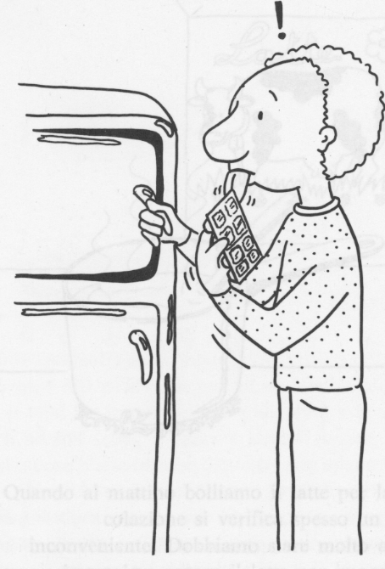
Non leccate la vaschetta del ghiaccio
Avete mai provato a prendere in mano la vaschetta del ghiaccio dal congelatore?
Se l’avete fatto, sapete che le dita tendono a restarvi attaccate. Non provate mai a leccare la vaschetta, sarebbe un’esperienza molto dolorosa!

Slide 18
Le dita sono sempre un po’ umide. Se toccate i bordi gelati della vaschetta del ghiaccio, l’umidità si congelerà e la pressione delle dita farà sì che l’umidità congelata si saldi allo strato di cristalli di ghiaccio presente all’esterno della vaschetta. Se poi si lecca la vaschetta, la lingua resta incollata per lo stesso motivo ed uno strato di pelle può essere facilmente strappato via.

Slide 19
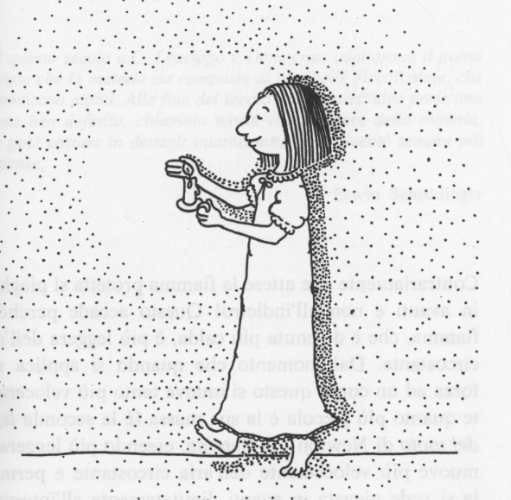
La fiamma della candela
La prossima volta che trasportate una candela o un fiammifero acceso noterete che la fiamma si piega all’indietro durante il trasporto.
In quale direzione si piegherà se la trasportate in un contenitore o la proteggete con la mano?

Slide 20
Contrariamente alle attese la fiamma protetta si piegherà in avanti e non all’indietro! Questo accade perché la fiamma, che è divenuta più calda, è più leggera dell’aria circostante. Dal momento che quando si applica una forza ad un corpo questo si muove tanto più velocemente quanto più piccola è la sua massa (è la II legge della dinamica di Newton), la fiamma, essendo più leggera, si muove più velocemente dell’aria circostante e pertanto la si vede più in avanti, limitatamente all’intervallo di tempo in cui è in atto un’accelerazione. Naturalmente se il trasporto avviene con velocità rettilinea ed uniforme la fiamma resta rigorosamente verticale, sempre che sia ben protetta dalle correnti d’aria.

Slide 21
Un problema scivoloso
Abbiamo ricordato cosa è l’attrito.
Siamo al centro di una pista di pattinaggio sul ghiaccio, il ghiaccio è perfetto, ma indossiamo delle scarpe normali!
Proviamo a camminare, ma non ci spostiamo di un millimetro. Perché?
proviamo allora a gattonare: neanche per sogno!
Che idea! Come fanno i serpenti ? Proviamo a strisciare! Nulla!
Con le unghie? Beh mi sposto, ma di pochissimo.
Inizia a far freddo
Vediamo infine il custode, a bordo pista. Lo chiamiamo disperati: nulla! Non ci sente! O se ne infischia?
Arghhh… il custode ascolta musica a tutto volume dall’ipod!
Cosa fa ? Spegne le luci ! Oh no! Vuole chiudere lo stadio!
sta uscendo ! Sono finito!

Slide 22
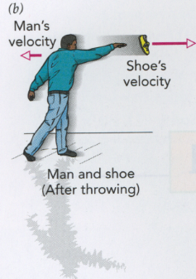
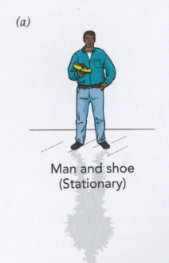
Un problema scivoloso
bastardo! Ora mi tolgo una scarpa e gliela tiro appresso !
detto, fatto.
Cosa succede, mi allontano dall’uscita?
Uscita

Slide 23
Il pattinatore imbranato
sistema isolato
si conserva la quantità di moto:
per muoversi più velocemente, il pattinatore potrebbe:
lanciare via la scarpa più velocemente,
lanciarle via tutte e due (m_{scarpa}→2m_{scarpa})

Slide 24
Sistema di punti materiali
y
p₂
p₄
r₄
p₁
p₅
p₃
r₁
x
z

Slide 25
Sistema di punti materiali
DEFINIZIONE:
quantità di moto di un sistema
y
p₂
p₄
DEFINIZIONE:
Centro di Massa di un sistema
r₄
p₁
CM
p₅
p₃
r₁
x
z

Slide 26
Sistema di punti materiali
Dalla definizione data di CM, e dalla definizione di velocità, si ricava che:
“La quantità di moto di un sistema di punti materiali è pari a quella che spetterebbe al Centro di Massa del sistema se in esso fosse concentrata tutta la massa del sistema”
Dalla definizione di accelerazione si ricava che:

Slide 27
Sistema di punti materiali
Seconda legge di Newton
per il corpo 1
Per il Terzo Principio della
dinamica:
F₂₁
y
p₄
p₂
F₁₂= -
F₂₁
F₃₂= -
F₂₃
F₂₄
F₄₂
p₁
F₁₃= -
F₃₁
F₃₄= -
F₄₃
p₅
p₃
F₁₄= -
F₄₁
F₃₅= -
F₅₃
F₁₂
x
…………………………
z
Le forze interne sono a due a due uguali ed opposte !

Slide 28
Teorema del moto del centro di massa
sommando membro a membro tutte le equazioni
ed utilizzando il terzo principio della dinamica:
attribuendo al centro
di massa tutta la massa
del sistema

Slide 29
Teorema del moto del centro di massa
Queste equazioni ci dicono che, se attribuiamo al centro di
massa tutta la massa del sistema, la dinamica di questo punto è
governata dalla 2° legge di Newton, scritta considerando solo
le forze esterne (tutte) ed ignorando le forze interne.
Ad esempio, il moto del centro di massa
di una palla di cannone che esplode a metà
della sua traiettoria è sempre parabolico,
anche dopo l’esplosione.

Slide 30
Teorema di conservazione della quantità di moto
L’equazione è particolarmente utile quando la risultante delle forze esterne è nulla. Ad esempio, per un sistema isolato, ciascuna delle Forze esterne è nulla (F^{est}₁= F^{est}₂=… =F^{est}_{n}=0).
In un sistema isolato, od un sistema tale che la risultante delle forze esterne sia nulla, la quantità di moto si conserva.

Slide 31
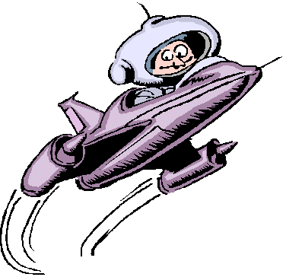
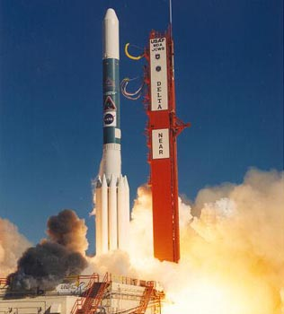
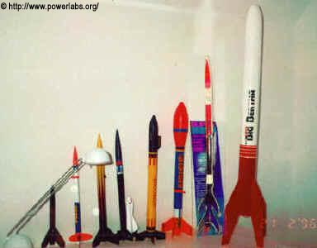
I razzi ed i viaggi nello spazio
Nonostante la complessità delle moderne astronavi (es. Pathfinder), il principio di funzionamento dei razzi è semplicissimo. Tutto si basa sul terzo principio della dinamica. Un razzo è spinto in avanti poiché espelle del materiale dalla sua coda. L’uomo ha sviluppato razzi sempre migliori per più di 700 anni. I razzi sono oggi usati per le esplorazioni spaziali, per scopi militari (ahinoi) operazioni di salvataggio e per divertimento

Slide 32
I razzi ed i viaggi nello spazio
Domande su cui riflettere (cui proveremo a rispondere):
da cosa è spinto in avanti un razzo?
come funziona un razzo nel cosmo, dove non vi è nulla contro cui spingere?
Perché i razzi moderni hanno gli scarichi del gas combusto di forma tanto elaborata?
Qual è la massima velocità che un razzo può raggiungere?
Perché i satelliti viaggiano perpetuamente intorno alla Terra?
Che traiettoria assume un razzo mentre viaggia da un pianeta ad un altro?

Slide 33
La propulsione dei razzi
il razzo butta via tante piccole scarpe, ogni scarpa è una molecola di gas!
per andare “molto veloce”, ne deve lanciar via tante ed a grande velocità
a temperatura ambiente le molecole dei gas dell’aria viaggiano a 1800 Km/h
le molecole dei gas, riscaldate a 2800°C, come nei motori dei razzi a combustibile liquido, viaggiano tre volte più velocemente.
Il razzo utilizza una reazione chimica per creare dei gas di scarico a partire dal combustibile contenuto interamente nel razzo stesso.

Slide 34
La propulsione dei razzi
Energia iniziale: energia potenziale di tipo “chimico”
essa diventa “energia termica” nei caldissimi gas di scarico
a livello microscopico, l’energia termica altro non è che energia cinetica (disordinata), nascosta nel moto casuale delle piccole molecole del gas
la “marmitta” del razzo è la parte più importante dell’apparecchio:
converte il moto disordinato delle molecole (con direzione casuale) in un’unica direzione, ed il motore (il razzo stesso) ottiene una spinta nella direzione opposta
La forma più efficiente per la “marmitta” di un razzo è convergente-divergente, detta “marmitta de Laval” in onore del suo inventore svedese, Carl Gustaf de Laval

Slide 35
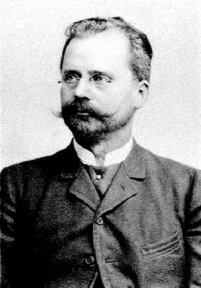
Carl Gustaf de Laval (1845-1913)
È famoso per due invenzioni:
ha inventato come separare la panna dal latte !
ha inventato lo scarico convergente-divergente precedendo di diverse decadi i moderni sviluppi dei razzi. Inventò questa “marmitta” per rendere più efficiente le turbine a vapore.
A lui si attribuisce il merito di aver gettato le basi per lo sviluppo di tutta la futura tecnologia delle turbine

Slide 36
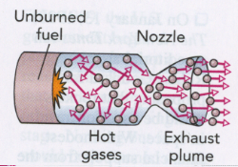
La propulsione dei razzi
per comprendere a fondo la struttura di questa marmitta, dovremmo studiare la fluidodinamica dei gas in espansione, a velocità eguali e superiori a quella del suono (dove la dinamica cambia drasticamente)
a livello del mare: i gas di scarico fuoriescono nell’aria → è più efficente uno scarico di de Laval stretto
nello spazio: i gas fuoriescono nel vuoto→ meglio uno scarico largo
quando il gas raggiunge la fine della “marmitta” ha convertito tutta la sua energia iniziale in energia cinetica. Infatti il gas continua a bruciare mentre fluisce nella marmitta, quindi l’energia cinetica delle molecole e la loro velocità continua ad aumentare sino a raggiungere valori pazzeschi:
v_{gas}=10000 – 16000 km/h

Slide 37
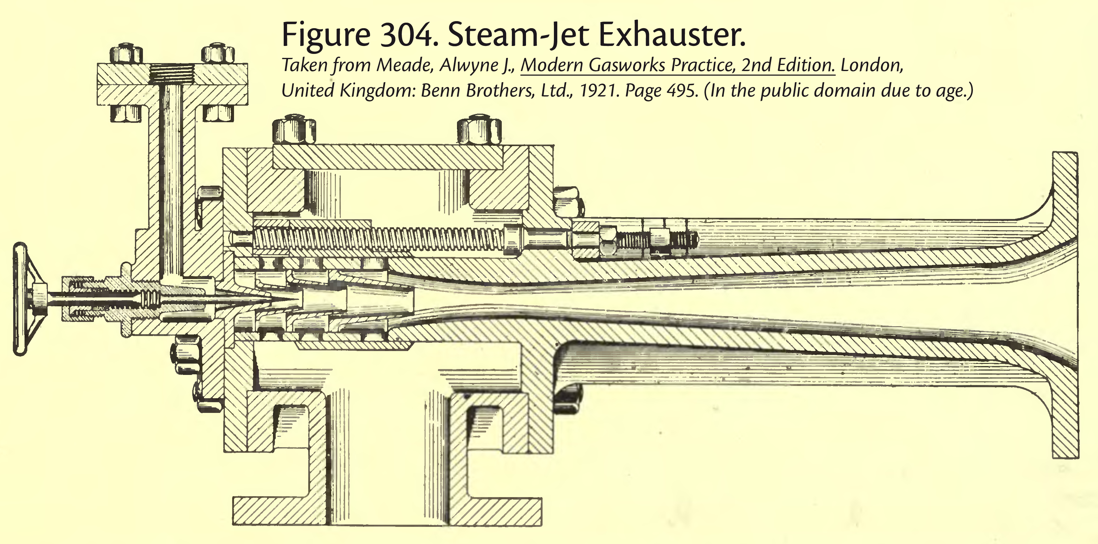
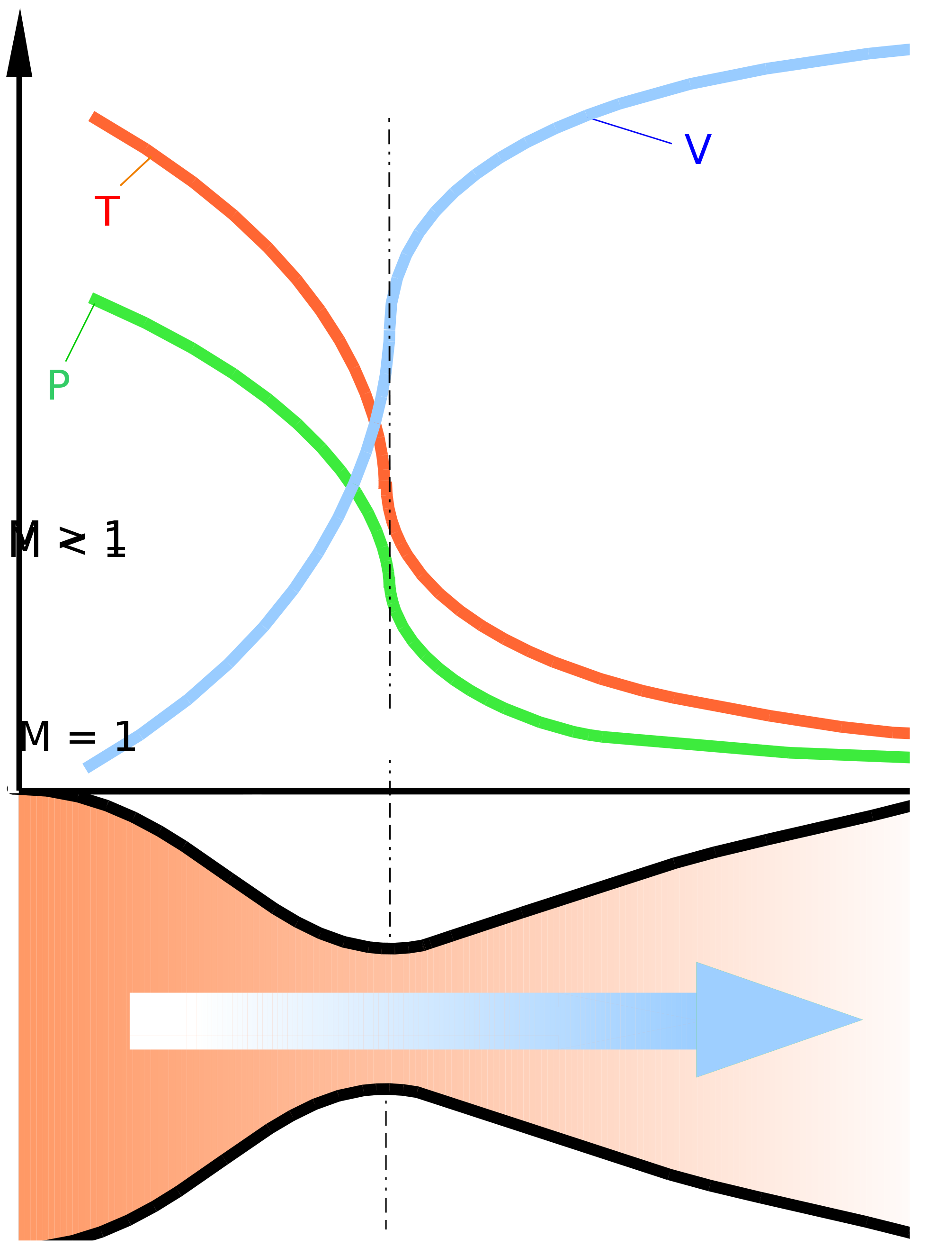
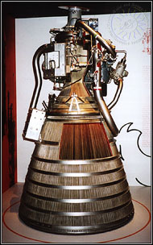
M<1
M>1
M=1

Slide 38
Esercizio (per casa)
Lo shuttle, prima del lancio, pesa 20 000 000 N
all’accensione riceve una spinta (forza) di 30 000 000 N
Calcolate l’accelerazione alla partenza
Risposta: a = 0.5 g (circa)

Slide 39
Il razzo dopo il decollo
Man mano che lo shuttle consuma il suo carburante, pesa di meno e può accelerare sempre più velocemente

Slide 40
Il razzo dopo il decollo
Qual è la massima velocità che un razzo può raggiungere?

Slide 41
La massima velocità di un razzo
Uno studente del quinto liceo scientifico può calcolarlo
(scommetto che qualcuno riesce a ricavare la soluzione)
per un razzo che al decollo, in massa, è per il 90% carburante: l’astronave può raggiungere una velocità 2.3 volte maggiore di v_{gas}
se il carburante è il 99.99%: la velocità finale è 10 volte quella del gas. Ma vi è un problema. Quale?

Slide 42
Soluzione
I razzi sono fatti a stadi: quando finisce il carburante del primo stadio, si butta via il contenitore ed inizia lo stadio successivo.

Slide 43
Promemoria
Materiale da portare al seguito:
bilancia (Nico), bicchiere, sasso
tavola di legno
fornello elettrico, per riscaldare l’acqua del te, cucchiaino, foglie di te
necessario per far fuoco: scatola di scarpe, un uovo, fornellino a fiamma (quello della fonduta?)
fiammiferi ed una candela
palloncino da gonfiare

